Slide 1
Inductive Representation Learning on Large Graphs 大图的归纳学习表示
William L. Hamilton∗；Rex Ying∗；Jure Leskovec
31st Conference on Neural Information Processing Systems (NIPS 2017), Long Beach, CA, USA
王菁源
2020/9/11

Slide 2
目录
概述
方法：GraphSAGE
①嵌入生成算法
②聚合器选取
③GraphSAGE参数的学习
实验部分

Slide 3
概述
现存的方法需要图中所有的顶点在训练embedding的时候都出现；这些前人的方法本质上是transductive(转导的，直推的)，不能自然地泛化到未见过的顶点。文中提出了GraphSAGE，是一个inductive的框架，可以利用顶点特征信息（比如文本属性）来高效地为没有见过的顶点生成embedding。
GraphSAGE是为了学习一种节点表示方法，即如何通过从一个顶点的局部邻居采样并聚合顶点特征，而不是为每个顶点训练单独的embedding。

Slide 4
归纳推理举例：贝叶斯决策。
通过求解P(Y|X)=P(X|Y)P(Y)/P(X)得到从样本X到样本Y的概率分布P(Y|X)，进而使用P(Y|X)预测测试样本的类型。也就是说，在预测某一测试样本的类别之前，需要建立一个更通用的判别模型

Slide 5
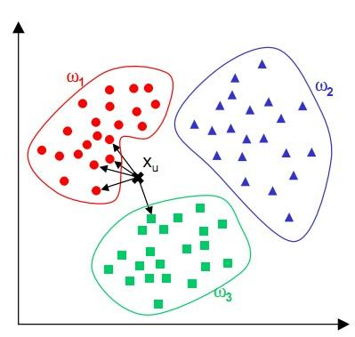
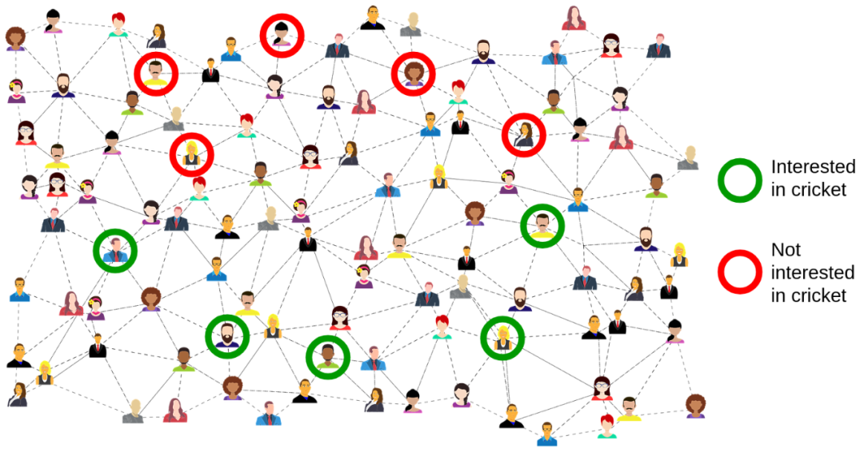
转导学习与归纳学习（transductive learning , inductive learning）
在统计学习中，转导推理（Transductive Inference）是一种通过观察特定的训练样本，进而预测特定的测试样本的方法。另一方面，归纳推理（Induction Inference）先从训练样本中学习得到通过的规则，再利用规则判断测试样本。
转导推理举例：最近邻（K Nearest Neighbour）、支持向量机（Support Vector Machine）、图的标签传播算法等（Label Propagation Algorithm, LPA）。
KNN
LPA

Slide 6
但问题是
很多现实中的应用需要很快的对未见过的顶点或是全新的图（子图）生成embedding。这种推断的能力对于高吞吐的机器学习系统来说很重要，这些系统都运作在不断演化的图上，而且时刻都会遇到未见过的顶点（比如Reddit上的帖子（posts），Youtube上的用户或视频）
GraphSAGE(SAmple and aggreGatE, 样本和聚合)基本思路：
直接学习一种节点的表示方法。去学习一个节点的信息是怎么通过其邻居节点的特征聚合而来的。 学习到了这样的“聚合函数”，而我们本身就已知各个节点的特征和邻居关系，我们就可以很方便地得到一个新节点的表示了。
转导式学习的方法，学到的是每个节点的一个唯一确定的embedding； 而GraphSAGE方法学到的node embedding，是根据顶点的邻居关系的变化而变化的，也就是说，即使是旧的node，如果建立了一些新的link，那么其对应的embedding也会变化，而且也很方便地学到。

Slide 7
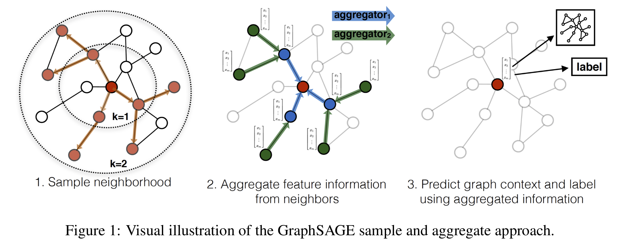
GraphSAGE：流程
①对图中每个顶点邻居顶点进行采样，因为每个节点的度是不一致的，为了计算高效，可以为每个节点采样固定数量的邻居。
②根据聚合函数聚合邻居顶点蕴含的信息。
③得到图中各顶点的向量表示供下游任务使用
GraphSAGE示例和聚合方法的可视化演示

Slide 8
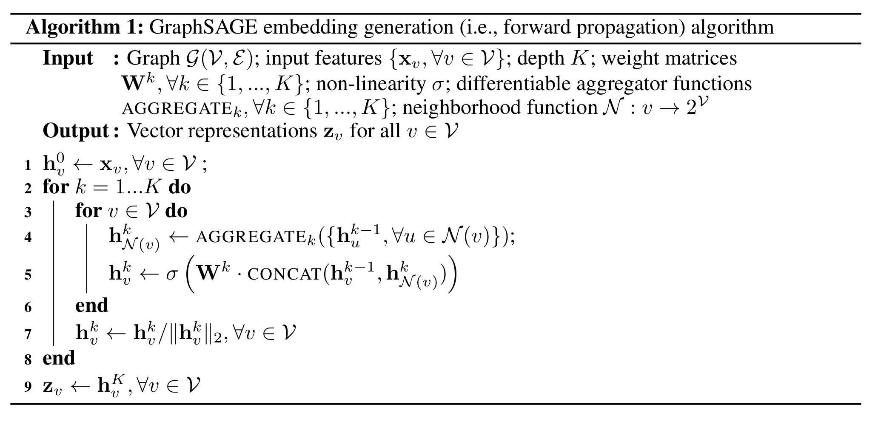

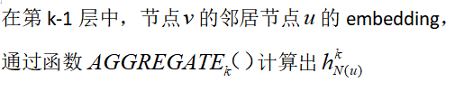
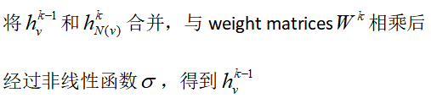
嵌入生成算法 (Embedding generation algorithm): 生成节点嵌入的前向传播算法
输入：图G=(V,E)，节点特征
假设已经学习到了K个聚合函数的参数，以AGGREGATE_k()表示
描述了如何使用聚合函数对节点信息进行聚合，从而生成节点的embedding

Slide 9
聚合器的选取
由于图中的顶点是无序的，所以理想情况下，聚合函数应该具有对称性(symmetry property)。也就是对它输入的各种排列，函数的输出结果不变。文中考察了三种聚合器：均值聚合器、LSTM聚合器和池聚合器
① 均值聚合器（Mean aggregator）
替换为

Slide 10
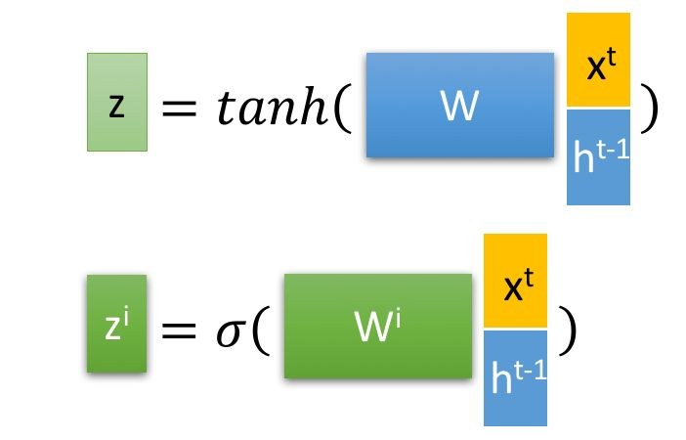
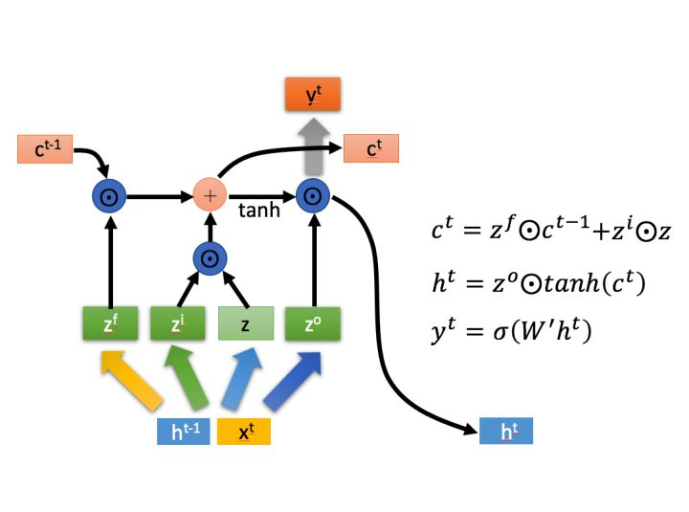
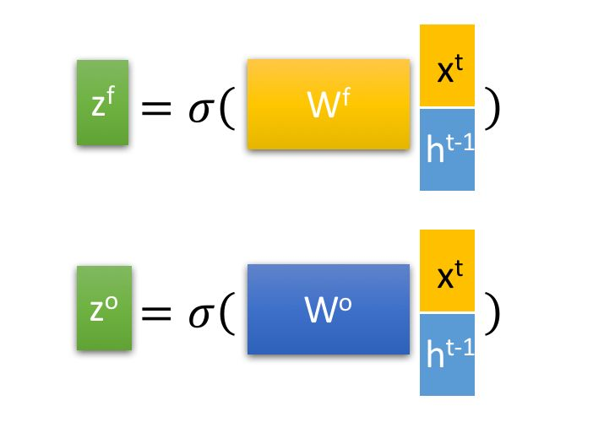
②LSTM 聚合器（Long short-term memory aggregator，长短时记忆聚合）
与mean aggregator相比。LSTM的表达能力更强，但它不是对称的，它不具有排列不变性（permutation invariant），因为它们以一个序列的方式处理输入。因此，需要先对邻居节点随机顺序，然后将该序列的embedding作为LSTM输入。
LSTM示意

Slide 11
③池聚合器Pooling aggregator
pooling aggregator先对目标顶点v的邻居节点u的embedding向量做一次非线性变换，然后进行一次池化操作(max pooling/mean pooling)，将得到的结果与目标顶点的表示向量拼接，最后再经过一次非线性变换得到目标顶点的第k层表示向量。
Note：
①在最大池化之前的函数可以是任意深度的多层感知器，但本文中只关注简单的单层架构
②原则上，任何对称向量函数都可以用来替代max算子

Slide 12
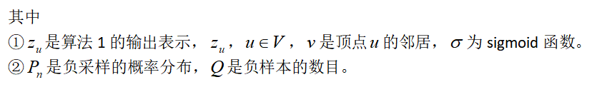
GraphSAGE参数的学习
定义聚合函数之后，需要对函数中的参数进行学习。通过随机梯度下降来调整weight matrices W和聚合器的参数。损失函数：

Slide 13
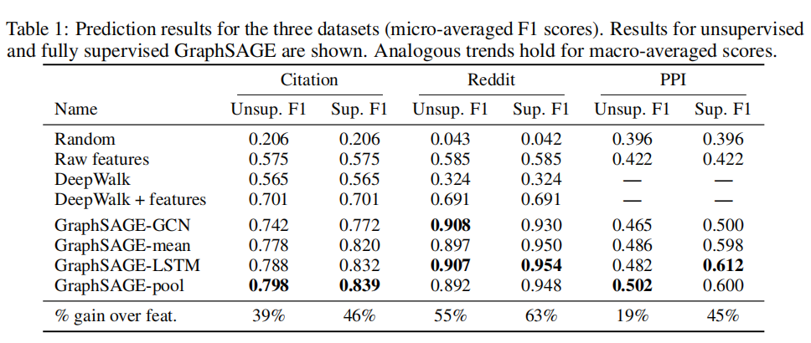
实验部分
三个数据集上的实验结果表明，一般是LSTM或pooling效果比较好，有监督比无监督好。
尽管LSTM是为有序数据而不是无序集设计的，但是基于LSTM的聚合器显示了强大的性能。
可以看到无监督GraphSAGE的性能与完全监督的版本相比具有相当的竞争力，这表明文中的框架可以在不进行特定于任务的微调（task-specific fine-tuning）的情况下实现强大的性能
实验结果1：分类准确率
Citation：在一个大的引文数据集中预测论文主题类别
Reddit：预测不同的Reddit帖子(posts)属于哪个社区
PPI：在各种蛋白质-蛋白质相互作用(PPI)图中对蛋白质角色进行分类

Slide 14
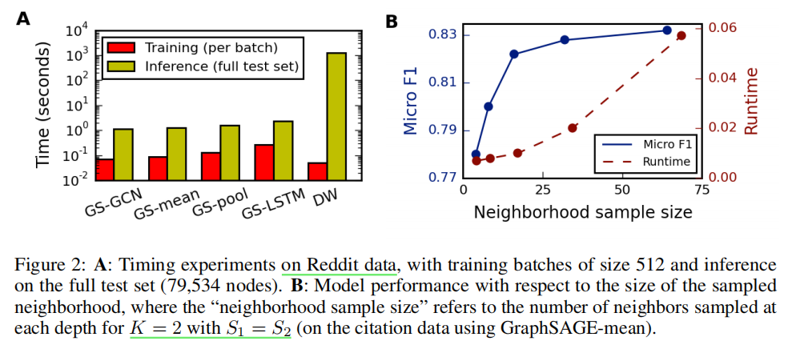
实验部分
实验结果2：运行时间和参数敏感性
计算时间：GraphSAGE中LSTM训练速度最慢，但相比DeepWalk，GraphSAGE在预测时间减少100-500倍（因为对于未知节点，DeepWalk要重新进行随机游走以及通过SGD学习embedding）
邻居采样数量：图B中邻居采样数量递增，F1也增大，但计算时间也变大。 为了平衡F1和计算时间，将S1设为25
聚合K跳内信息：在GraphSAGE， K=2 相比K=1 有10-15%的提升；但将K设置超过2，效果上只有0-5%的提升，但是计算时间却变大了10-100倍

Slide 15
实验部分
不同聚合器之间的比较：
LSTM和pool的效果最好
GraphSAGE-LSTM比GraphSAGE-pool慢得多（约为2倍），这可能使基于pooling的聚合器在总体上略占优势
LSTM方法和pooling方法之前没有显著差异

Slide 16
谢谢

